Slide 1


STRATEGIE PODPORY
MATEMATICKÉ
GRAMOTNOSTI
Jana veseláková
Katedra matematiky

Slide 2
SLOVNÍ ÚLOHY
problematika řešení slovních úloh žáky s poruchami učení, proces řešení slovní úlohy
úlohy aplikační, úlohy podporující rozvoj kombinatorického myšlení

Slide 3
Slovními úlohami rozumíme úlohy, ve kterých jsou souvislosti mezi zadanými a hledanými údaji vyjádřeny slovní formulací.

Slide 4
řešení slovních úloh vyžaduje pochopení textu úlohy, pochopení operace, která povede k řešení slovní úlohy

Slide 5
při řešení s.ú. nejde jen o to získat výsledek, ale hlavně nalézt správný postup, který žáka povede k výsledku, rozvíjí se tak logické myšlení, schopnost řešit problémy

Slide 6
žáci většinou zvládnou jednoduché slovní úlohy, ovšem složitější úlohy s více operacemi jim dělají problémy

Slide 7
žáci místo rozboru úlohy používají různé způsoby řešení:
- „když je zadání krátké, sčítám, když je dlouhé, odčítám“
- „vyzkouším všechny operace, které jdou, jedna třeba vyjde“
- „podívám se na výsledek a potom uhodnu, co s tím“
- „zapíšu si všechna čísla, která jsou v zadání, a pak mezi ně vložím nějaká znaménka“ (Blažková, 2000)

Slide 8
SLOVNÍ ÚLOHY
pro žáky s SPU může být řešení slovních úloh problematické
žák s dyslexií může mít problém s přečtením a s porozuměním zadání slovní úlohy

Slide 9
SLOVNÍ ÚLOHY
žák s dysgrafií může mít problém se zápisem slovní úlohy a se zápisem výpočtu příkladu
žák s dyskalkulií (ideognostickou) může mít problém pochopit vztahy mezi veličinami, které jsou zadány ve slovní úloze a mezi veličinami hledanými

Slide 10
Funkce slovních úloh
ilustrace využití matematiky v praktickém životě
příprava na řešení konkrétních praktických problémů
využívání různých metod práce, různých postupů, organizace postupu řešení
žáci procvičují operace s čísly
přispívají k rozvoji myšlení žáků, k rozvoji kritického myšlení
rozvíjí kompetence k řešení problémů, komunikativní, sociální, pracovní, k učení

Slide 11
Vhodně zvolené slovní úlohy mohou být pro žáka zdrojem motivace a informací (zajímavý text, řešení nebo výsledek).

Slide 12
Postup řešení slovní úlohy
a) porozumění textu (přečtení zadání úlohy s porozuměním, žák musí pochopit, co je předmětem otázky a které údaje jsou zadány);
b) rozbor – analýza podmínek ve vztahu k otázce úlohy (sledujeme zadané podmínky ve vztahu k otázce, tj. sledujeme, které údaje jsou zadány a které máme vypočítat), grafické znázornění;

Slide 13
Postup řešení slovní úlohy
c) matematizace reálné situace vyjádřené textem úlohy (zapsání vztahů mezi zadanými a hledanými údaji pomocí matematických výrazů – příklad, rovnice);
d) provedení odhadu výsledku;
e) řešení matematické úlohy (vyřešíme početní příklad, rovnici, nerovnici pomocí pamětných nebo písemných algoritmů);
f) zkouška správnosti (celkem dvě);
g) odpověď na otázku slovní úlohy.

Slide 14
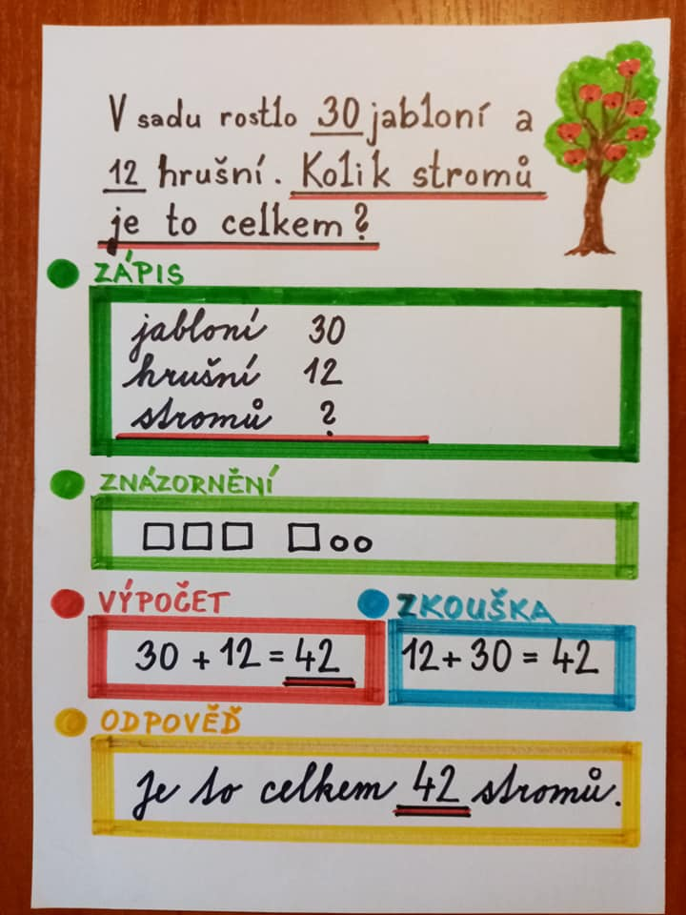

Slide 15
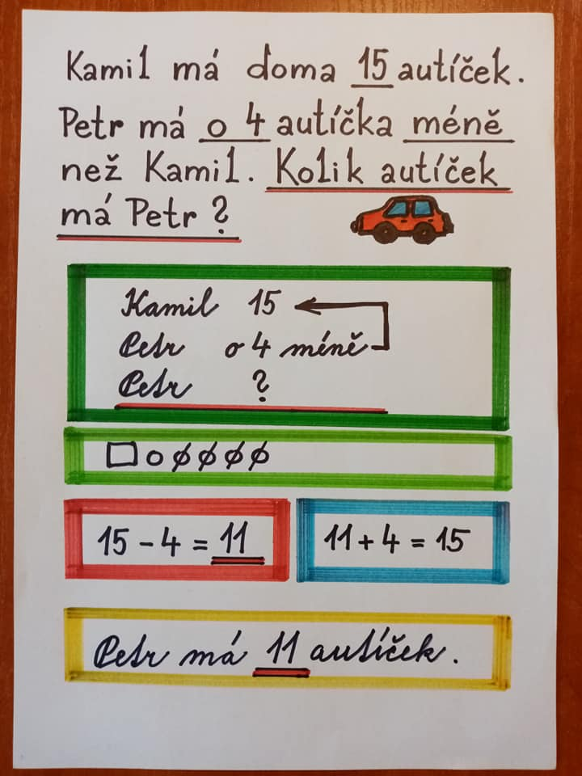

Slide 16
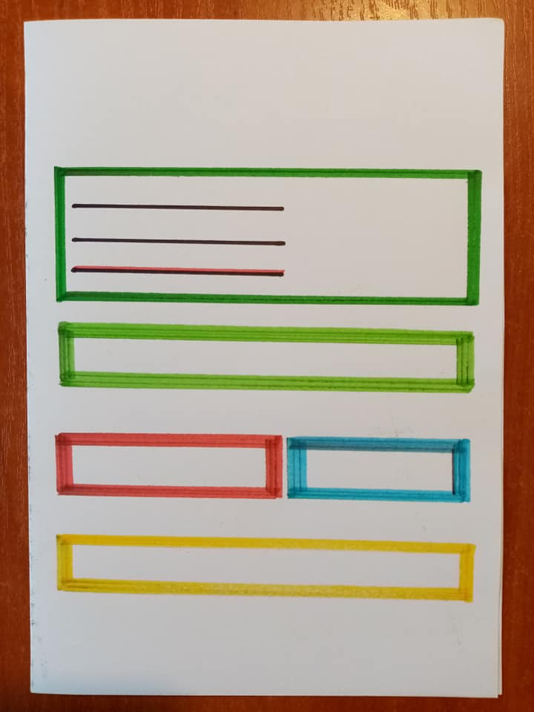

Slide 17
Příčiny problémů při řešení slovních úloh
a) Pochopení či nepochopení textu zadání slovní úlohy
Délka textu – příliš dlouhý text znesnadňuje pochopení.
Volba použitých termínů – některým použitým pojmům žáci nemusí rozumět.
Tématika slovní úlohy – zda je pro žáky přitažlivá a srozumitelná.
Způsob zadání číselných údajů.

Slide 18
Příčiny problémů při řešení slovních úloh
b) Zvládnutí rozboru slovních úloh
- ujasnění si vztahu mezi hledanými a zadanými údaji – vyplyne volba početních operací
c) Zápis příkladu (event. rovnice nebo soustavy rovnic)

Slide 19
Příčiny problémů při řešení slovních úloh
Vliv specifických poruch učení – zejména dyslexie (čtení textu bez porozumění) a dysgrafie (neschopnost zapsat potřebné údaje).
Schopnost koncentrovat se na daný text – čtení s porozuměním je dalším důležitým aspektem pro správné pochopení zadání slovní úlohy.

Slide 20
Příčiny problémů při řešení slovních úloh
„Zejména děti s dyslexií, ale i s dalšími poruchami mají problémy s přečtením celého textu, s porozuměním textu, se zvládnutím délky textu. Zpravidla nejsou schopny pochopit otázku úlohy v souvislosti se čteným zadáním a často odpovídají na otázku jinou, která nebyla v textu uvedena a třeba ani nesouvisí s řešením úlohy“ (Blažková, 2017).

Slide 21
Příčiny problémů při řešení slovních úloh
d) Řešení příkladu
- mohou se objevit nedostatky vyplývající z problémů v oblasti provádění operací s reálnými čísly (ideognostická dyskalkulie).
e) Odpověď
někteří žáci mají problémy odpovídat na otázku slovní úlohy, protože již např. zapomněli, jaká otázka byla formulována.
f) Provedení zkoušek správnosti

Slide 22
Přístupy uplatňované při řešení slovních úloh
učit žáky číst s porozuměním běžný text
volba slovních úloh - přitažlivá, potřeba úlohy řešit
procvičování zápisu slovního vyjádření matematickým výrazem
odhady výsledků, konfrontace s realitou
návyk zkoušky správnosti
metodické řady

Slide 23
Typy slovních úloh
Jednoduché slovní úlohy (úlohy využívající operace sčítání, úlohy využívající operace odčítání, úlohy využívající operace násobení, úlohy využívající operace dělení)
Jirka počítá každý den 5 příkladů. Kolik příkladů spočítá za 7 dní?

Slide 24
Typy slovních úloh
Složené slovní úlohy
V autobusu cestovalo 15 dětí a 38 dospělých. Na zastávce vystoupilo 11 osob a nikdo nenastoupil. Kolik osob pokračovalo v jízdě?
Maminka zaplatila 4 čokolády po 21 Kč a 5 jogurtů po 9 Kč. Kolik korun za tento nákup zaplatila?

Slide 25
Typy slovních úloh
Poznámka:
U slovních úloh na porovnávání pomocí vztahů „o několik více (méně)“ nebo „několikrát více (méně)“ je nevhodné používat mnemotechnické pomůcky:
„více – přičítám (násobím)“, neboť slovní úloha může být formulována tak, že její mechanické uplatnění vede k chybám

Slide 26
Typy slovních úloh
Například úlohu „Jana má 18 pastelek a to je o 6 více, než má Petr. Kolik pastelek má Petr?“ Budeme řešit odčítáním.

Slide 27
Typy slovních úloh
Úlohu „Jana má 15 pastelek a to je třikrát více než Petr. Kolik pastelek má Petr?“ Budeme řešit dělením.

Slide 28
ŘEŠENÍ slovních úloh
Do třídy 4. A chodí 25 žáků. Z nich 16 navštěvuje pěvecký kroužek, 12 navštěvuje výtvarný kroužek. Čtyři žáci nenavštěvují žádný z těchto kroužků. Kolik žáků chodí do obou kroužků současně?

Slide 29
ŘEŠENÍ slovních úloh
Jakub si kupoval náčrtník, vodovky a pastelky. Náčrtník stál 23 Kč, vodovky byly třikrát dražší než náčrtník a pastelky byly o 15 Kč levnější než vodovky. Kolik korun Jakub za nákup zaplatil?

Slide 30
ŘEŠENÍ slovních úloh
Zdeňkův tatínek je o 24 roků mladší než Zdeňkův dědeček, kterému je 60 roků. Kolik roků je Zdeňkovi, když je třikrát mladší než tatínek?

Slide 31
ŘEŠENÍ slovních úloh
Babička upekla 36 buchet. Martin snědl z celkového počtu buchet jednu šestinu. Potom přišel Michal a snědl jednu pětinu zbylých buchet. Nakonec přišla Eliška a snědla jednu čtvrtinu zbytku. Kolik buchet zůstalo na pekáči?

Slide 32
Projděte si slovní úlohy v publikaci:
Blažková, R., Matoušková, K., & Vaňurová, M. (2002). Kapitoly z didaktiky matematiky (slovní úlohy, projekty). Brno: Masarykova univerzita. (Slovní úlohy řešené na 1. stupni ZŠ str. 18-51)

Slide 33
Úlohy podporující rozvoj kombinačního myšlení
Rozvoj matematických pojmů a představ u dětí předškolního věku | Pedagogická fakulta Masarykovy univerzity (muni.cz)

Slide 34
literatura
Blažková, R. (2017). Didaktika matematiky se zaměřením na specifické poruchy učení. Brno: Masarykova univerzita.
Blažková, R. (2010). Rozvoj matematických pojmů a představ u dětí předškolního věku [web].
Dostupné z: https://is.muni.cz/do/rect/el/estud/pedf/js10/rozvoj/web/index.html
Blažková, R., Matoušková, K., Vaňurová, M., & Blažek, M. (2004). Poruchy učení v matematice a možnosti jejich nápravy. Brno: Paido.
Blažková, R., Matoušková, K., & Vaňurová, M. (2002). Kapitoly z didaktiky matematiky
(slovní úlohy, projekty). Brno: Masarykova univerzita.
Pavlíčková, L. (2020). Interaktivní osnova k předmětu Strategie podpory matematické gramotnosti.

Slide 35
Děkuji za pozornost!

